Slide 1


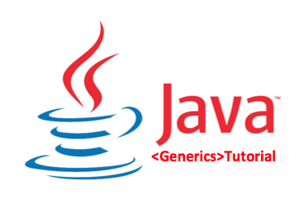
JAVA GENERIC
INTEGRANTES:
1° CRISTHAIN VARGAS
2° OMAR PUERTAS
3° GIANCARLO PACULIA
4° MELECIO MOLLEAPAZA
5° JHUNIOR MEDINA

Slide 2
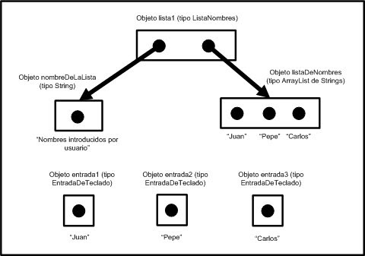
DEFINCION:
La programación genérica es un tipo de programación que está mucho más centrada en los algoritmos que en los datos. La idea de esta forma de programar pretende generalizar las funciones utilizadas para que puedan usarse en más de una ocasión.
Esto se consigue parametrizando lo máximo posible el desarrollo del programa y expresados o devueltos de la forma más simple posible, evitando detalles concretos.

Slide 3
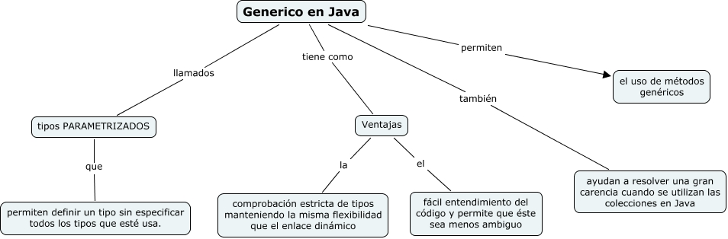
¿Para qué sirven los genéricos en Java?
¿Para qué sirven los genéricos en Java?
Los genéricos sirven para permitir que métodos o clases puedan operar con distintos tipos de objetos proporcionando seguridad en tiempo de compilación. Esto nos permite crear código más legible y mucho más robusto.

Slide 4

¿Cómo usamos los genéricos?
Reconoceremos el uso de genéricos en una clase, interfaz o método cuando veamos un solo carácter en mayúsculas encerrado en el operador “diamond”. Por ejemplo:
¿Qué significan , y ?, ¿hay diferencias?
E – Para nombrar “elementos” de una colección
K – Para nombrar identificadores en una relación asociativa
N – Para nombrar genéricos que, esperamos, han de ser numéricos
V – Para nombrar valores en una relación asociativa
Etc…
La convención de Oracle:
https://docs.oracle.com/javase/tutorial/java/nutsandbolts/index.html

Slide 5
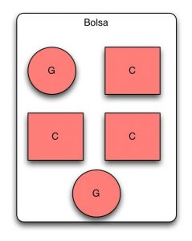
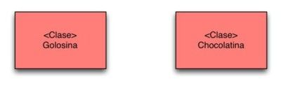
EJEMPLO:
Para solventar este problema podemos construir una clase Genérica .Este tipo de clase nos permitirá definir una Bolsa de un tipo concreto. Puede ser una bolsa de Golosinas o una bolsa de Chocolatinas pero NO de las dos cosas a la vez .Esto en un principio puede parecer poco flexible pero si nos ponemos a pensar cuando programamos solemos imprimir una lista de Facturas o una lista de Compras no una lista mixta.

Slide 6
CLASES EN JAVA GENERIC
En Java, cuando definimos una nueva clase, se debe conocer el tipo de dato con el que trabajaremos. Si se desea hacer una operación en específico dentro de la clase, sea cual sea el tipo de dato que va a recibir, podemos hacer uso de los tipos genéricos. Este tipo genérico asumirá el tipo de dato que realmente le pasaremos a la clase

Slide 7
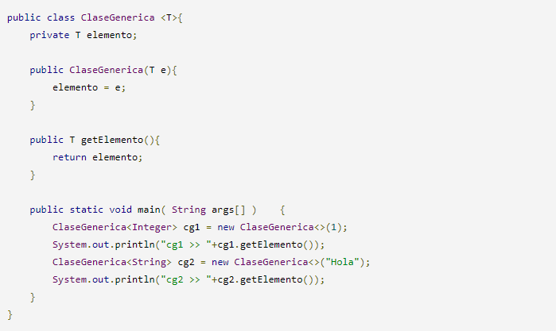
EJEMPLO DE JAVA GENERIC:
Dentro del main lo único que haremos es crear 2 objetos de esa clase, el primero de tipo Integer y el segundo de tipo String y mostramos el elemento para ver que funciona correctamente.

Slide 8
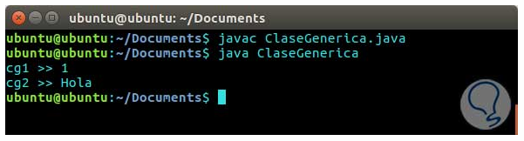
Al compilarlo y ejecutarlo obtendremos lo siguiente:

Slide 9
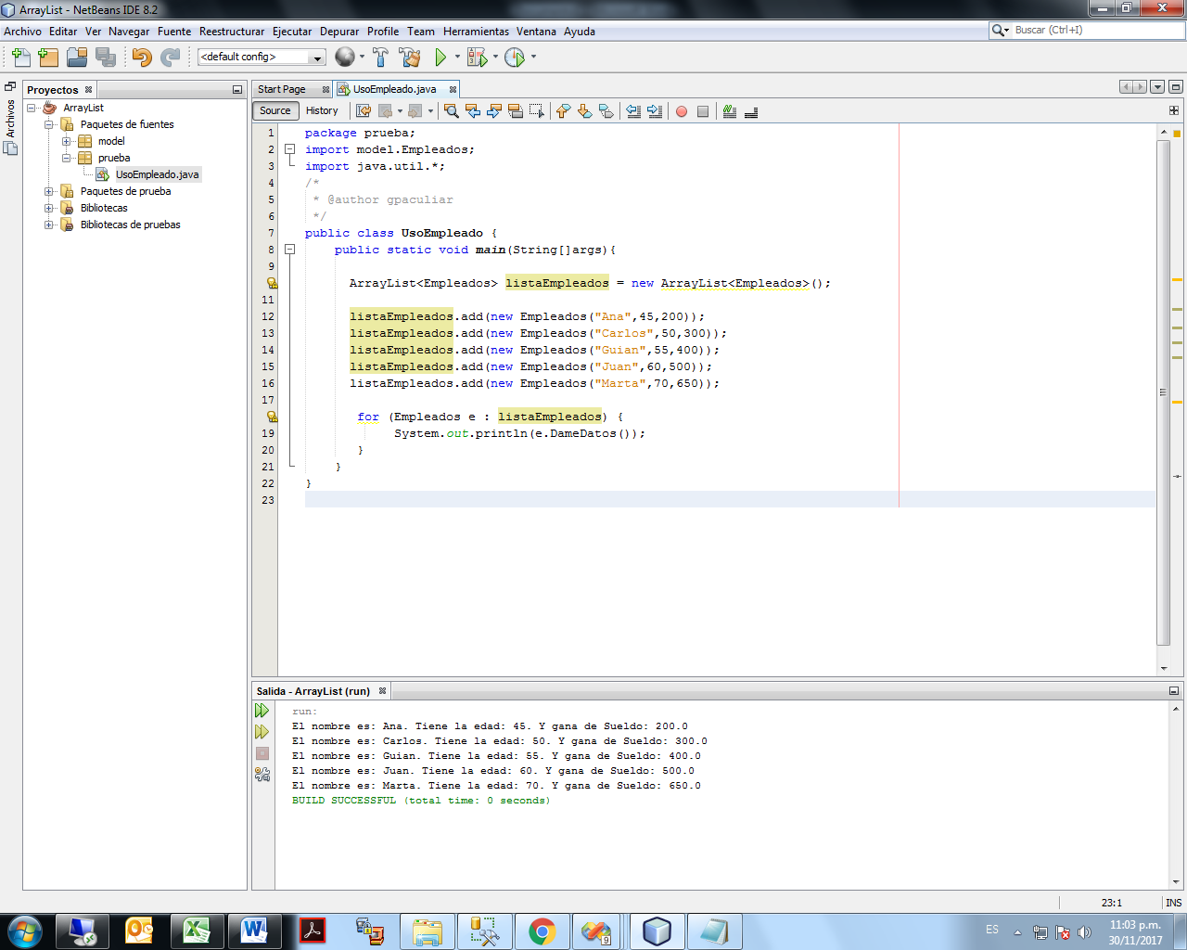
ARRAY LIST
La clase ArrayList en Java, es una clase que permite almacenar datos en memoria de forma similar a los Arrays, con la ventaja de que el numero de elementos que almacena, lo hace de forma dinámica, es decir, que no es necesario declarar su tamaño como pasa con los Arrays.

Slide 10
Java Generic Methods
cuando nos referimos a métodos genéricos estamos hablando de métodos que son genéricos sin pertenecer a una clase genérica. Esto puede parecer raro en un primer momento , lo veremos más claro en código:
package com.arquitecturajava;
import java.util.ArrayList;
import java.util.Arrays;
import java.util.Collection;
public class PrincipalGenericMethod {
public static void main (String args[]) {
Collection<String> lista= new ArrayList<String>(Arrays.asList("A","B","C"));
Collection<String> nueva= duplicarColleccion(lista);
nueva.forEach(x->System.out.println(x));
}
public static <T> Collection<T> duplicarColleccion(Collection<T> coleccion) {
coleccion.addAll(coleccion);
return coleccion;
}
}

Slide 11
CONCLUSIONES
Los genéricos representan una adición importante, la razón por la que los genéricos
son interesantes no solo se debe a los enormes ahorros de código que se pueden
lograr, Los genéricos también proporcionan seguridad de tipo de tiempo de
compilación que permite a los programadores detectar tipos no válidos en tiempo
de compilación.
Los genéricos agregan estabilidad a su código al hacer más detectables en el
momento de la compilación. En pocas palabras, los genéricos permiten que los tipos
(clases e interfaces) sean parámetros cuando se definen clases, interfaces y
métodos.
Un método es genérico si declara una o más variables de tipo. Estas variables de
tipo se conocen como los parámetros de tipo formal del método.
Mediante el uso de genéricos, los programadores pueden implementar algoritmos
genéricos que funcionan en colecciones de diferentes tipos, pueden personalizarse
y son seguros y fáciles de leer.

